Slide 1


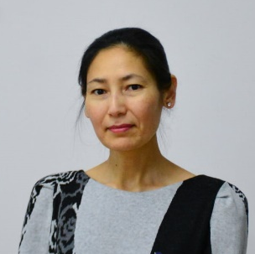
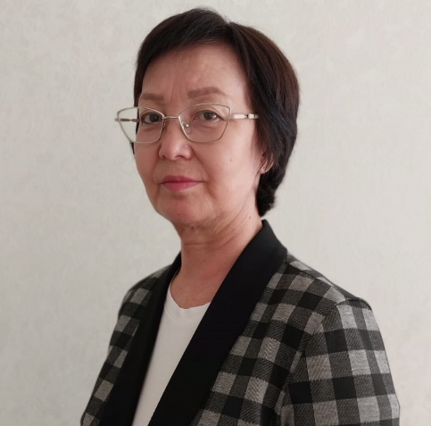
БІЛІМ АЛУШЫЛАРДЫҢ ФУНКЦИОНАЛДЫҚ САУАТТЫЛЫҒЫН ДАМЫТУ МАҚСАТЫНДА МАТЕМАТИКА САБАҚТАРЫНДА ЦИФРЛЫҚ БІЛІМ БЕРУ ТЕХНОЛОГИЯЛАРЫН ПАЙДАЛАНУ
Астана қ. әкімдігінің
«ASTANA POLYTECHNIC»
жоғары колледжі» ШЖҚ МКК
БАЙМЕНОВА АСЕМ РАХИМОВНА
БЕЙСЕМБАЕВА ЛАЗЗАТ КОКЕНАЕВНА
15 тамыз 2024 жыл

Slide 2




Математиканы оқытудағы цифрлық білім беру технологиялары
1
Қазіргі заманғы тенденциялар
2
Оқудағы өзгерістер
Заманауи әлемде өмірдің әртүрлі салаларына, соның ішінде білім беру саласына барған сайын еніп жатқан цифрлық технологиялардың қарқынды дамуы байқалады.
Цифрлық технологиялар оқыту әдістерін түрлендіруде, оқытушылар мен білім алушыларға жаңа мүмкіндіктер туғызуда.
3
Жаңа құралдар
4
Оқытушының ролі
Математиканы оқытудың тиімділігін айтарлықтай арттыратын жаңа цифрлық құралдар пайда болуда.
Оқытушы жай ғана ақпаратты жеткізуші емес, білім алушыға жаңа білім мен дағдыларды меңгеруге көмектесетін оқу үдерісінің көшбасшысы болады.

Slide 3



Функционалдық сауаттылықтың анықтамасы және оның қазіргі білім берудегі маңызы
Білімді қолдана білу
Функционалдық сауаттылық білім мен дағдыны өмірлік жағдаяттарда қолдана білуді және практикалық есептерді шешуді білдіреді.
Қазіргі таңдағы маңыздылығы
Адамдар әртүрлі ақпарат ағындары мен технологиялық шешімдерге үнемі ұшырайтын қазіргі әлемде функционалдық сауаттылық табысты өмір сүру үшін қажетті дағдыға айналуда.
Негізгі құзыреттіліктерді дамыту
Функционалдық сауаттылық сыни тұрғыдан ойлау, проблеманы шешу, шығармашылық ойлау, топта жұмыс жасау сияқты негізгі құзыреттіліктердің дамуына ықпал етеді.

Slide 4


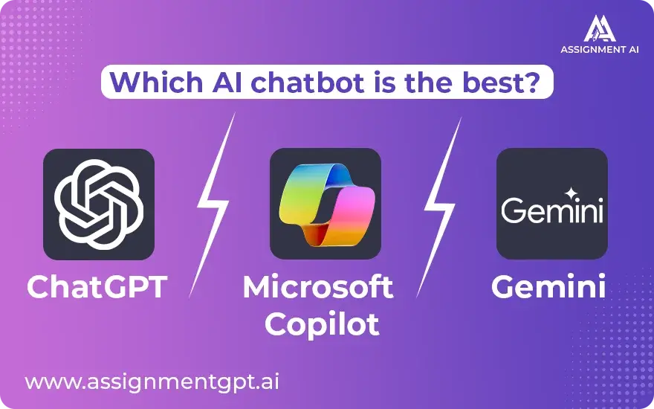







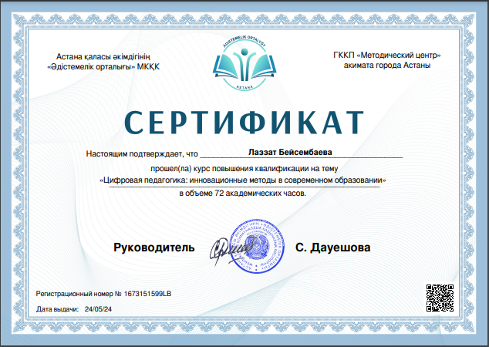




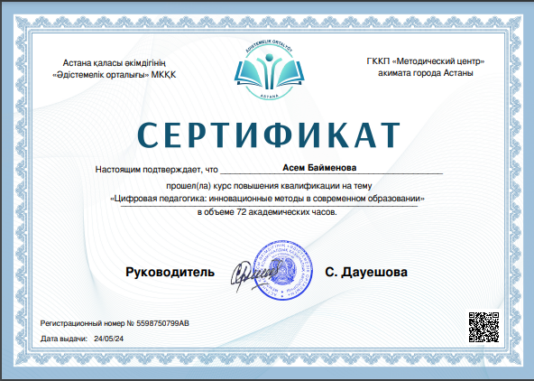








ЦИФРЛЫқ білім беру ресурстары

Slide 5

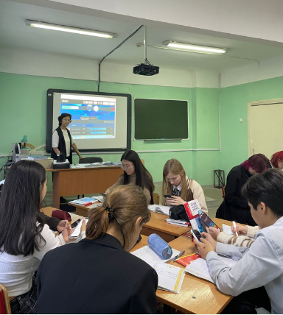
Conker.ai: Математика оқытушылары үшін таптырмас құрал
Conker.ai - математика оқытушыларына оқытуды жақсарту үшін қуатты құралдармен қамтамасыз ететін платформа болып табылады.
Conker.ai – пайдаланушыларға реттелетін оқу материалдары мен викториналарды жасауға мүмкіндік беретін пайдалануға оңай оқу құралы болып табылады. Оның айрықша ерекшелігі - мақалалардан тікелей сынақтар жасау мүмкіндігі.
Тапсырмаларды құру
Интеграция
Қарапайымнан күрделіге дейін әртүрлі қиындық деңгейіндегі әртүрлі тапсырмаларды құру.
Басқа платформалармен және оқытуды басқару жүйелерімен интеграциялау.
Прогрессті талдау
Саралап оқыту
Білім алушылардың үлгерімін қадағалау, әлсіз жақтарын анықтау және оқу үдерісін түзету.
Әрбір білім алушы үшін жеке оқу жоспарын құру.

Slide 6
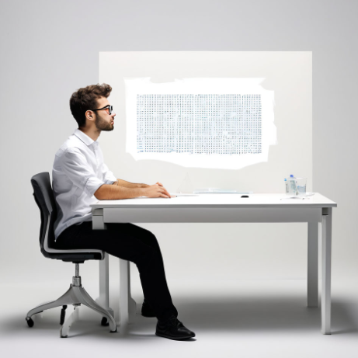
Сұрақтарды автоматты түрде генерациялау мүмкіндігі
Тақырыпты таңдау
Оқытушы тест құрастыратын тақырыпты таңдайды.
Параметрлермен басқару
Күрделілік деңгейі, сұрақтар саны,
тапсырмалардың түрлері анықталады.
Генерация
Conker.ai көрсетілген параметрлерге сәйкес сұрақтар жинағын жасайды.
Тексеру және өңдеу
Оқытушы сұрақтарды қарап шығып, қажетті
өзгертулер енгізе алады.

Slide 7

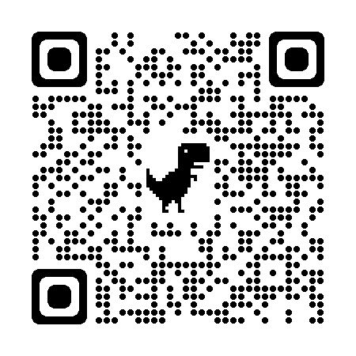

тәжірибелік бөлім
https://www.google.com/search?q=conker&rlz=1C1GCEA_enKZ970KZ970&oq=&aqs=chrome.0.69i59i450l8.370920j0j7&sourceid=chrome&ie=UTF-8
Бағалау критериясы:
5 – үздік
3-4 – жақсы
2 – қанағат

Slide 8



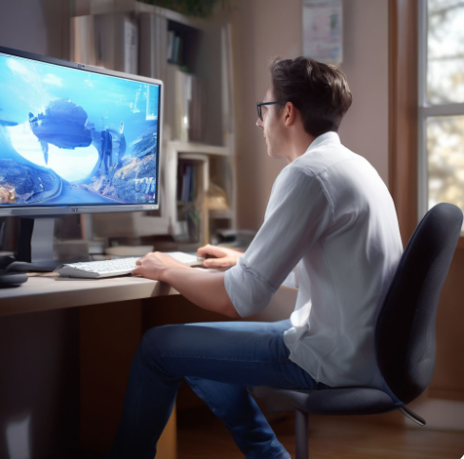
CONKER.AI БАҒДАРЛАМАСЫН ОҚУ ҮДЕРІСІНЕ
ИНТЕГРАЦИЯЛАУ
Conker.ai басқа платформалармен және оқытуды басқару жүйелерімен оңай интеграцияланады, бұл оны пайдалануды ыңғайлы және тиімді етеді.
Google Classroom
Microsoft Teams
ZOOM
Google Classroom-ға арналған Conker.ai модулі оқытушыларға тапсырмаларды оңай құруға және тағайындауға, нәтижелерді талдауға мүмкіндік береді
Microsoft Teams-пен интеграция оқытушыларға Conker.ai-ды оқу платформасы контекстінде пайдалануға мүмкіндік береді
Zoom-мен интеграция оқытушыларға сабақтарды өткізу және білім алушыларды бағалау үшін онлайн ортада Conker.ai-ды пайдалануға мүмкіндік береді

Slide 9

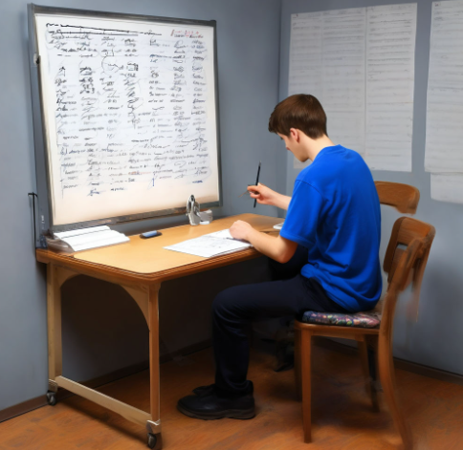
Conker.ai-ды пайдалану кезіндегі қиындықтар
Алгоритмдерді орнату
Ең дәл және өзекті сұрақтарды алу үшін Conker.ai алгоритмдерін дұрыс баптау маңызды.
Деректер қауіпсіздігі
Ақпараттың ағып кетуіне жол бермеу үшін Conker.ai сайтында пайдаланылатын деректердің қауіпсіздігін қамтамасыз ету қажет.
Техникалық шектеулер
Conker.ai-де тапсырмалардың кейбір түрлеріне қолдау көрсетпеу немесе белгілі бір дерекқорларға кіру мүмкіндігі жоқ сияқты шектеулі функционалды болуы мүмкін.
Бағасы
Conker.ai пайдалану ақылы болуы мүмкін, бұл құралды таңдағанда ескеру қажет.

Slide 10
Оқушылардың үлгерімі мен үлгерімін талдау

Slide 11



Білім алушылардың оқу үлгерімін
анықтау және талдау
Conker.ai оқытушыларға білім алушылардың оқу үлгерімін анықтау мен талдауға арналған құралдарды ұсынады, бұл олардың нәтижелерін бақылауға және оқу процесін реттеуге мүмкіндік береді.
Тесттер мен тапсырмалар
Нәтижелерді талдау
Деректерді визуализациялау
Білім алушылардың білімін бағалау үшін тесттер мен тапсырмаларды құру және өткізу.
Тест және тапсырма нәтижелерін автоматты түрде талдау.
Талдауға ыңғайлы болу үшін нәтижелерді графиктер мен диаграммалар түрінде ұсыну.

Slide 12


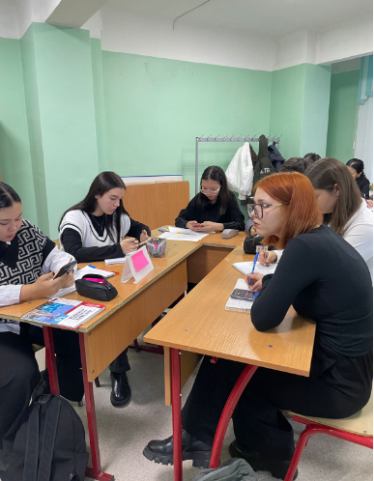


Білім алушылардың оқу-тәрбие процесіне
ынтасын арттыру және тарту
Бәсекелестік элемент
Жағымды эмоциялар
Ойындар, онлайн турнирлер, виртуалды жарыстар білім алушыларды ынталандыратын оқу үдерісіне бәсекелестік элемент қосады.
Тапсырмаларды сәтті орындау және мақсаттарға қол жеткізу білім алушыларға қанағаттану мен жағымды эмоцияларды тудырады, бұл оларды әрі қарай оқуға ынталандырады.
Интерактивті тапсырмалар
Оқу үлгерімін арттыру
Интерактивті тапсырмалар сабақтарды жанды және қызықты етеді, бұл білім алушылардың белсенділігін арттырады.
Conker.ai оқытушыларға оқытуды интерактивті және қызықты ету арқылы білім алушылардың жетістіктерін жақсартуға көмектеседі.

Slide 13
Математика оқытушылары үшін Conker.ai -ды және басқа ресурстарды қолданудың артықшылықтары
Conker.ai математика оқытушыларына олардың жұмысын айтарлықтай жеңілдететін және жақсартатын мүмкіндіктердің кең ауқымын ұсынады.
1
Уақытты үнемдеу
2
Тиімділікті арттыру
3
Қосымша ресурстар
Тапсырмаларды құру және нәтижелерді талдау процесін автоматтандыру оқытушының білім алушылармен жұмыс жасауға уақытын босатады.
Оқуға жеке көзқарас білім алушылардың ынтасын арттырады және олардың оқу үлгеріміне ықпал етеді.
Оқу материалдарының, бейне сабақтар мен сынақтардың кең жинағына қол жеткізу.
4
Интерактивтілік және мотивация
5
Жеке көзқарас
6
Ресурстардың алуан түрлігі
Цифрлық платформаларды пайдалана отырып, әр білім алушының қарқыны мен деңгейін ескере отырып, оқуға жеке көзқарасты ұйымдастыруға болады.
Цифрлық технологиялар кең ауқымды оқу материалдарына, бейне сабақтарға, онлайн тесттерге және интерактивті жаттығуларға қол жеткізуге мүмкіндік береді.
Цифрлық технологиялар интерактивті тапсырмаларды, ойындарды, симуляцияларды жасауға мүмкіндік береді, бұл білім алушылардың қызығушылығы мен ынтасын арттырады.

Slide 14
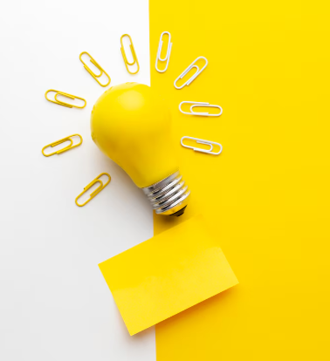
Қорытынды
Conker.ai - бұл математика пәні оқытушылары үшін таптырмас құрал, ол оқыту сапасын арттыруға, білім алушылардың ынтасын арттыруға және оқу үдерісін тиімді етуге көмектеседі.
Тиімді оқытуға арналған құралдар
Оқуға жеке көзқарас
Conker.ai математика оқытушыларына оқытуды қызықты әрі тиімді ететін құралдардың кең ауқымын ұсынады.
Conker.ai оқытушыларға әрбір білім алушы үшін жекелендірілген оқу жоспарларын құру арқылы саралап оқыту принциптерін жүзеге асыруға мүмкіндік береді.

